Slide 1
Проект | Pygame
Jayver
Разработчик игры:
Stremyguy

Slide 2
1
Идея игры
Идея игры появилась во время прохождения таких игр как Super Mario Bros и MegaMan.

Slide 3
2
Сюжет
Главным героем игры становится Джейвер (Jayver) – подросток, мечтающий творить добрые дела в непростых реалиях. Однажды, в деревню, где он живет, приходят необычные враги, которые планируют начать наступление. В то же время Джейвер начинает свое противостояние и отправляется сопротивляться со злом, чтобы в конце концов найти потерянный кусочек силы, помогающий жителям.

Slide 4

3
Персонажи
Jayver
Sleeper
Onyx
Orion

Slide 5
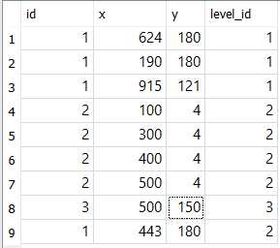
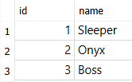
4
База данных

Slide 6
5
Используемые библиотеки
Для создания игры использовались всего две библиотеки:
pygame
pytmx

Slide 7
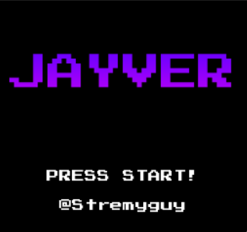
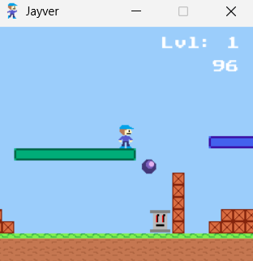
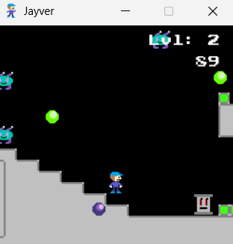
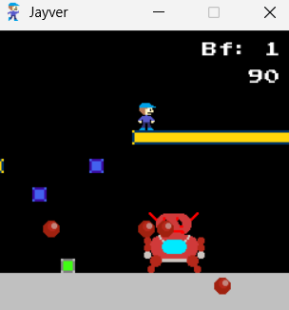
6
Игровой процесс

Slide 8
7
Вывод
Я обожаю разработку игр и хотел бы продолжить их разработку, но уже в более специальных для этого программах. (Рассматривается Stencyl или Unity).
Также, благодаря созданию этой игры я узнал много нового в аспекте программирования (в частности, физика). Благодаря проблемам, с которыми пришлось столкнуться и решать их, я смог повысить свой уровень в программировании.
Спасибо за внимание!

